Slide 1
919 ROS Seminar
Robot
Operating System
20153306 | 유가원

Slide 2
래치된 토픽
사용자 메시지 자료형 정의
Robot Operating System
INDEX
Robot Operating System

Slide 3
래치된 토픽
latched Topic

Slide 4

래치된 토픽
사용자 메시지 자료형 정의
latched topic
: 데이터를 가끔 발행하는 노드 설계에 사용되는 특수한 토픽
Problem
map_server 가 지도 정보를 발행하고 난 다음에 노드가 실행되면 지도 정보 메시지를 얻을 수 없음
지도의 크기는 매우 크기 때문에 자주 메시지를 발행할 필요가 없지만, 재 발행 시 적절한 발행 주기를 선택하는 것에 어려움이 있음
[ 지도의 예 ]
Notes:
Map server 노드는 map 토픽으로 지도 정보를 광고함
로봇의 위치를 결정하는데에 사용되는 세계지도를 나타냄
보통 이 지도는 변하지 않고 map_server 가 저장장치로부터 적재될 때 한번만 발행됨
정기적으로 지도를 발행할 수도 있음 그러나 , (2번째문장)

Slide 5
래치된 토픽
사용자 메시지 자료형 정의
latched topic
: 데이터를 가끔 발행하는 노드 설계에 사용되는 특수한 토픽
Solution
pub = rospy.Publisher ( ‘map’, nav_msgs/OccupancyGrid, latched=True )
구독자는 토픽을 구독할 때 전송된 제일 마지막 메시지를 자동적으로 얻게 됨
Notes:
토픽이 광고될 때 래치된다고 설정하면 solution 이 가능
선택적인 latched 인자를 사용하여 래치 여부 설정

Slide 6
사용자 메시지 자료형 정의
Defining user Message data types

Slide 7
래치된 토픽
사용자 메시지 자료형 정의
ROS 기본 메시지 자료형
ROS 자료형 | 파이썬 자료형
bool | bool
int8 | int
uint8 | int
int16 | int
uint16 | int
int32 | int
uint32 | int
int64 | long
uint64 | long
float32 | float
float64 | float
string | string
time | rospy.time
std_msgs 패키지는 기본 자료형을 정의
이러한 자료형의 배열은 고정 길이 또는 가변 길이 관계 없이 파이썬의 튜플(tuples)로 변환
파이썬에서 튜플이나 리스트로 사용이 가능
BUT 내장 메시지 자료형만으로
부족할 때 사용자 메시지를 정의
[ ROS의 기본 메시지 자료형 및 대응되는 파이썬 자료형 ]

Slide 8
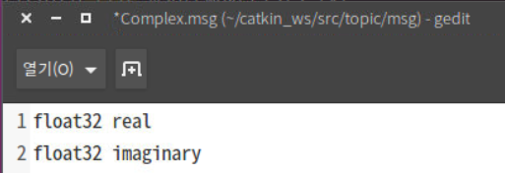

래치된 토픽
사용자 메시지 자료형 정의
새 메시지 정의
패키지의 msg 디렉터리에 있는 특수한 메시지 정의 파일을 사용하여 ROS 메시지를 정의
package 디렉토리에 msg 디렉토리 생성 후, Complex.msg file 작성
[ Complex.msg ]
package.xml 파일 수정 : 빌드 시스템에 새로운 메시지 정의를 알려주기 위함
[ package.xml ]

Slide 9
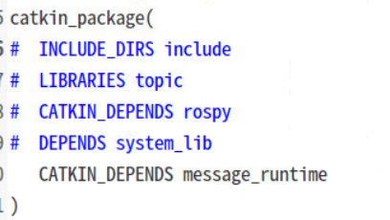
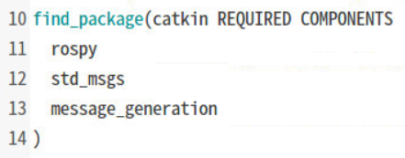
래치된 토픽
사용자 메시지 자료형 정의
새 메시지 정의
CMakeLists.txt 파일 수정
캣킨이 message_generation 패키지를 찾는 것을 알 수 있게 하기 위함
실행시 메시지를 사용한다고 캣킨에게 알림

Slide 10
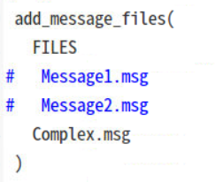
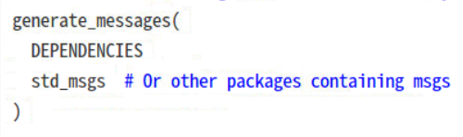
래치된 토픽
사용자 메시지 자료형 정의
새 메시지 정의
CMakeLists.txt 파일 수정
사용자 메시지에 필요한 모든 종속성을 포함시킴
메시지 파일을 추가함으로써 어떤 것을 컴파일할지 캣킨에게 알림

Slide 11
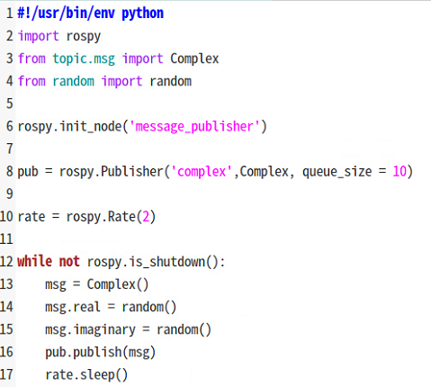
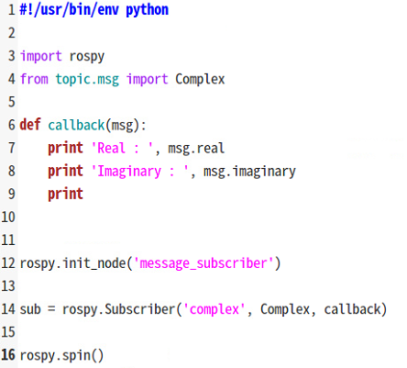
래치된 토픽
사용자 메시지 자료형 정의
새로운 메시지 사용방법
message_publisher.py
message_subscriber.py

Slide 12
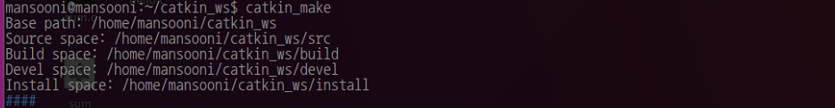
래치된 토픽
사용자 메시지 자료형 정의
새로운 메시지 사용방법
실행 권한 설정
$ chmod u+x message_publisher.py message_subscriber.py
workspace의 루트에서 catkin_make 수행
~/catkin_ws $ catkin_make

Slide 13
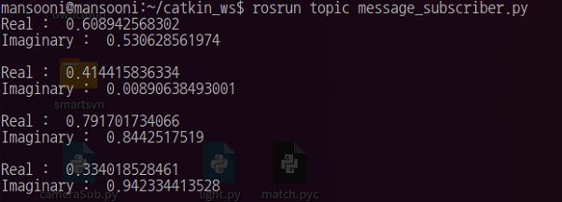
래치된 토픽
사용자 메시지 자료형 정의
새로운 메시지 사용방법
$ roscore
$ rosrun topic message_publisher.py
$ rosrun topic message_subscriber.py

Slide 14
Q&A

Slide 15
919 ROS Seminar
Robot Operating System
Thank you
20153306 | 유가원

